Slide 1
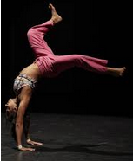

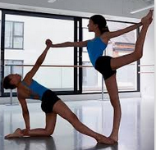

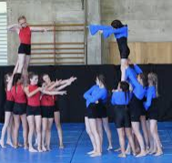
Le coeur du CA3:
Le projet de création artistique
Les interactions sociales comme levier d’une meilleure connaissance de soi et de développement d’un sentiment d’auto-détermination

Slide 2
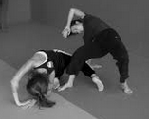
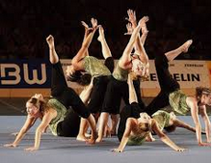

Nous proposons d’aborder le CA3
par l’Acro-Danse, définie ainsi:
Création de Formes Corporelles non codifiées
utilisant un registre dansé autant qu’acrobatique.
La motricité devient créative, elle est au service d’un propos, d’une émotion collectifs.
On passe d’une APSA normée
à une pratique transgressive des règles convenues: l’activité artistique
L’activité artistique est au service de la transgression des figures acrobatiques
Et le vocabulaire acrobatique est au service du propos artistique
Quelques exemples: Déformer, s’écarter de la norme (PAS TOUCHE TERRE)
Le propos doit rester organisé collectivement sur la base d’une thématique et/ou support artistique

Slide 3
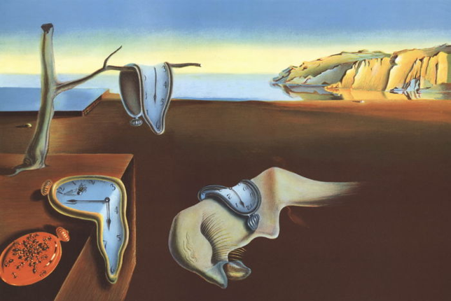
Un exemple de transgression par déformation:
Les montres molles de Salvador Dali
Autres supports artistiques possibles

Slide 4
Choix du support artistique
Quelques exemples de thèmes et supports artistiques possibles (quelle que soit l’APSA support)
Cycle 3:
Thème des arbres à partir de L’arbre dans l’art (peintures)
https://perezartsplastiques.com/2019/08/29/larbre-dans-lart/
Cycle 4:
Exemple 1:
Thème de la Boxe à partir de “Boxe Boxe” de Mourad Merzouki (chorégraphie)
https://www.numeridanse.tv/videotheque-danse/boxe-boxe (présentation du projet chorégraphique par Mourad Merzouki)
https://youtu.be/5sH8Kqkhmi4 (extraits)
https://vimeo.com/89309227 (vidéo complète)
-Exemple 2:
Thème de la relation amoureuse à partir de “Roméo et Juliette” Grand Corps malade (chanson)
https://youtu.be/RcxRMikZrbY (clip)
https://www.azlyrics.com/lyrics/grandcorpsmalade/romeokiffejuliette.html (paroles)
http://www.ac-grenoble.fr/college/pagnol.valence/file/HDA/EducationMusicale/HDARomeoJuliette.pdf
Lycée:
Exemple 1:
Thème de la mémoire à partir de Dali “La persistance de la mémoire (les montres molles)
https://deuxieme-temps.com/2018/07/20/analyse-persistance-de-la-memoire-dali/
Exemple 2:
Thème de la guerre à partir de Picasso “Guernica”
https://blog.artsper.com/fr/la-minute-arty/analyse-dun-chef-doeuvre-guernica-de-picasso/
Retour Dali

Slide 5
Compétence Attendue du CA3
A partir d’un support artistique et par groupes au sein desquels les rôles et responsabilités seront partagés (DF4)
Imaginer,Créer des formes corporelles inhabituelles mobilisant le corps dans son ensemble (DF1).
Organiser ce vocabulaire gestuel dans le temps et l’espace afin que le propos artistique choisi collectivement soit lisible par le spectateur( DF2).
S’engager dans une interprétation singulière assumée qui capte l’attention du public (DF3).
Apprécier, Observer, Analyser les propositions artistiques à partir de critères partagés par tous pour progresser (DF5).
Chaque enseignant devra, selon les caractéristiques de ses élèves, définir des contenus d’enseignement pour chaque domaine de formation relatif au socle commun
Nos propositions suivent un code couleur : DF1, DF2, DF3, DF4, DF5

Slide 6
Nature des interactions sociales et Responsabilités partagées au cours du processus créatif
Nos propositions vont dans le sens d'une éducation aux choix et à la responsabilisation de chacun au sein d'un collectif. Elles tendent à permettre à l'élève une attitude active,responsable et solidaire.Nous souhaitons que les postures adoptées par l'enseignant puissent permettre aux élèves de vivre en acte les Valeurs de la république.
Temps 1: du processus:Sollicitation de l'imaginaire
Choisir ensemble le support artistique parmi les possibles. Donner son avis personnel en argumentant son choix.
Confrontation de point de vue.
Temps 2: Exploration Corporelle et Enrichissement
Passage par un travail en Dyades pour exploration corporelle des images mentales induites par le support et leur enrichissement.
Co-Construction du projet.
Temps 3:Inventaire/Choix/Combinaison
Faire des propositions personnelles (de la dyade)à partir du thème et/ou du support choisi qui seront ensuite soumises au groupe pour validation (gestes,idées d'organisation par exemple) et mise en commun.
Co-élaboration
Temps 4:Construction
Le travail peut être également envisagé en partage des tâches, parties, rôles complémentaires au profit du collectif.
Coopération.
Celle-ci peut aller jusqu'à demander que chacun soit sur un temps du projet Leader du groupe dans l'apprentissage d'un module aux autres ou repère visuel dans la réalisation de la Chorégraphie.
L'écriture chorégraphique se fera en Co-élaboration du groupe entier puisqu'elle concerne l'organisation dans le temps et l'espace de tous les partenaires.
Temps 5:Présentation/Evaluation
Retour CA

Slide 7
Les valeurs de la République
Liberté: Etre libre c’est ne pas avoir d’entraves ; admettons que ces entraves peuvent être soi-même où l’individu est son pire ennemi car il ne sait pas ce qui l’entrave. L’Art. 1er. De la Déclaration de Droits de l’homme et du Citoyen de 1789 mentionne que : « Les hommes naissent et demeurent libres et égaux en droits. Les distinctions sociales ne peuvent être fondées que sur l'utilité commune ». La liberté ne va pas de soi, l’enseignant l’induit. Liberté de choix.
Egalité: devant l’enseignement, tous les élèves doivent être égaux. Se pose alors la notion d’égalité au départ ou à la fin des apprentissages. En tous cas la notion d’inclusion conduit à faire des différences interindividuelles une préoccupation majeure pour l'École et pour la Société. En effet, il s’agit de mettre les bonnes personnes aux bons endroits en fonction de leurs compétences (traité de Lisbonne en 2000 qui organise l’Europe de l’Education et de la formation). L’enseignement doit répondre aux différents besoins repérés des élèves. Égalité face à la réussite.
Fraternité: ce n’est pas la fratrie mais plutôt le lien qui unit les Hommes entre eux, au sens d’appartenance à une même famille humaine. Ce qui suppose que l’on reconnaisse la différence d’autrui non comme une menace mais comme un enrichissement pour chacun. Cela correspond à faire travailler les groupes entre eux. Le CA3 se prête parfaitement à l’apprentissage de l’altérité car il propose de dépasser un cadre normatif et souvent rigide, pour développer un cadre expressif et variable selon ce que veulent y mettre les acteurs.
Retour interactions sociales

Slide 8
Dans l’espace:
Tracés/Directions/
Orientations/Niveaux
Dans le temps:
Procédés de composition
Dans l’écoute des partenaires
L’espace
La connaissance du corps:
Les pouvoirs du corps
Le temps et l’énergie
Par l’organisation et l’écriture des relations entre partenaires
Texte
Univers sonore
Le choix du support artistique
DF1
Développer une motricité créative
L’imaginaire:
Le moteur du corps
DF2
Composer et développer un propos artistique
Objets
Costumes
L’analyse du support artistique
DF3
S'engager émotionnellement dans l'interprétation de sa partition
Par les choix scénographiques
Assume ses propositions
Compétence attendue du CA3
Maitrise gestuelle
DF5
S'engager dans un rôle de spectateur critique et constructif
Analyse du support artistique et des choix établis
DF4
Se préparer et s'engager dans le collectif
Maitrise ses émotions
Fait des retours ou propos constructifs
Analyse de la prestation
Placement du regard
Concentration
Placements Acrobate/Danseur
Connaissance et précision des actions individuelles
Pertinence des choix Acrobatiques et Dansés
Ecoute des ses partenaires
Placements
Aide
Retour CA3

Slide 9
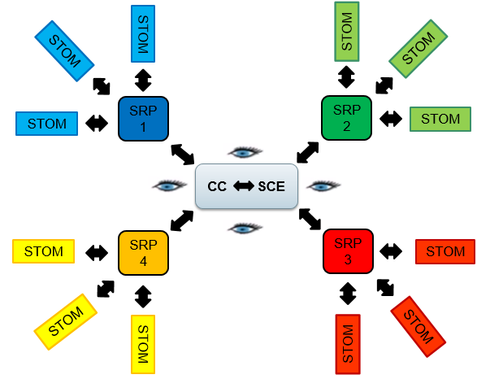
Démarche en Acro-Danse
L’enseignant propose plusieurs thèmes ou entrées. Les élèves en choisissent un et l’explorent
L’élève choisit, invente des gestes « symboliques », « acrobatiques »
À des fins de transgression
Le groupe partage et retient une idée de chaque membre du groupe dans l’optique de construire une proposition chorégraphique collective
Présentation lors de la SCE
à un autre groupe qui observe à l’aide de l’étoile de compétence collective
Construction de phrases avec éléments collectifs et individuels, dansés et acrobatiques. Composition chorégraphique.
Retour du groupe d’observateurs
Positionnement / Etoile de compétences
Choix d’un axe de travail
Puis SRP puis STOM puis à nouveau SCE
Axe acro
SRP1
Axe dansé
SRP2
SRP4?
SRP3?
STOM indiv
Ex renversements
Sauts, rotations…
STOM collective
Ex Montage, démontage, transformation de formes…
STOM indiv
Ex: vitesse, amplitude, symbolique…
STOM collective
Ex: unisson, cascade…

Slide 10
Modélisation
De la
Démarche
GAREEPS
STOM
STOM
STOM
STOM
SRP1
SRP2
STOM
STOM
CC SCE
SRP4
SRP3
STOM
STOM
STOM
STOM
STOM
STOM
Démarche acro-danse

Slide 11
Caractéristiques des élèves et contenus d’enseignement
Ressources | Constats | Objectifs
Au niveau
moteur
- Manque de gainage, de tonicité musculaire.
- Manque d’équilibre et de stabilité des appuis.
- Manque d’amplitude, de dissociation, d’alignement
- Manque de diversité des appuis
- Passer d’un placement aléatoire du corps (shamallow) à un placement efficace et tonique (gainage abdominal)
- Passer d’un équilibre individuel à un équilibre collectif.
- Passer de positions usuelles à des positions inhabituelles (statiques ou dynamiques, avec rééquilibration)
Au niveau cognitif
Les élèves miment ou reproduisent
Développer un réservoir d’images, susciter l’imaginaire du spectateur pour passer progressivement du réel à l’inhabituel, et au symbolique
Au niveau informa-tionnel
- Peu de représentation du corps dans l’espace proche (manque de repères proprioceptifs et de repères kinesthésiques)
- Des difficultés à se repérer dans l’espace de déplacement (lointain)
- Passer de repères visuels autocentrés à des repères visuels permettant le travail de l’équilibre
- Développer des repères spatiaux et temporels favorisant la prise d’information élargie et sur le collectif
Au niveau affectif
Difficulté de se montrer, contact difficile, appréhension de la hauteur, peur du regard d’autrui, peur de se retrouver dans des situations inhabituelles
Passer d'une prestation inhibée à une prestation assumée
Au niveau social
- Ne prend pas en compte les autres ou ne s’exprime pas
- Ne s'engage pas dans l'appréciation du travail d'autrui
Passer d’un travail individuel à un travail de partenariat inter et intra groupe, prenant en compte les autres (parade, encouragements, observation et analyse des prestations d’autrui)

Slide 12
SCE en Acro-Danse
Par groupe de 4 à 5 , vous utiliserez un support artistique que vous aurez analysé au préalable et qui sera le point de départ pour:
Imaginer et créer des formes corporelles variées seul et à plusieurs en puisant dans le vocabulaire acrobatique et chorégraphique.
Vous organiserez ce vocabulaire dans le temps ,l’espace et les relations entre partenaires afin que le propos artistique choisi collectivement parmi les possibles proposés par l’enseignant soit lisible par le spectateur.
Votre interprétation nécessitera un engagement assumé et adapté au projet afin de capter l’attention du public.
Lors des prestations des autres groupes, vous serez amenés à apprécier, observer, analyser leur chorégraphie à partir de critères afin de leur proposer des axes de progrès.

Slide 13
Organisation de la SCE
-Temps d'analyse, de discussion, de partage sur le support artistique.
-Invention et émergence de gestes.
-Présentation, partage, mise en commun, discussion, sélection collective.
-Organisation dans le temps,l'espace et les relations entre partenaire.
-Répétition pour mémorisation.
-Présentation.
Un groupe présente sa création à un autre groupe qui désigne un vidéaste.
-Observation/analyse.
Les « spectateur-juges » devront établir un compte rendu d’observation en utilisant la vidéo et les grilles d’observations définies préalablement.
Après la présentation d’un groupe se déroule un temps de partage et de retours d’observations entre les deux groupes.
Les deux groupes, sous le contrôle de l’enseignant arrêtent les axes de progrès.
-Définition d'un projet de transformation de la production avec les axes de travail choisis.
-Réversibilité des rôles entre les deux groupes-
Plaisir de créer
Sentiment d’auto-détermination
Interactions sociales
Plaisir de partager
Sentiment d’affiliation et d’auto-détermination
INTRA-GROUPE
Plaisir des sens
Connaissance de soi Sentiment de compétence
INTERACTIONS SOCIALES
INTER-GROUPE
Plaisir de partager
Sentiment d’affiliation et d’auto-détermination

Slide 14
Etoile de compétence collective
L'étoile collective est un outil d'analyse et de redéfinition des axes de travail du groupe lors des confrontations à la SCE (début et milieu de cycle)
Formes corporelles individuelles et collectives porteuses de sens et d’imaginaire (DF1)
Définition de la compétence par l’équipe des enseignants de l’établissement
Motricité Créative Acrobatique et Dansée
Organisation et Composition chorégraphique
Variété, Prise de risque et maîtrise dans les formes corporelles choisies (DF1)
Fluidité de la chorégraphie de groupe (DF1 et DF4)
Une étoile individuelle peut être proposée en guise d’outil d'auto- positionnement
ou de Co-positionnement
au fil du cycle.
Utilisation de procédés de composition (DF2 et DF5)
Écoute entre les partenaires (DF3)

Slide 15
Etoile de compétence individuelle
Engagement
Interprétation (DF1)
Implication Personnelle
dans le projet artistique
Prise de responsabilités au sein du groupe (DF4)
Ecoute collaborative (DF4)
Maîtrise corporelle
INDIV (DF1)
Analyse constructive (DF5)
L'étoile individuelle peut être un outil d'auto- positionnement
ou de Co-positionnement
au fil du cycle.
Retour étoile collective

Slide 16
Conduites typiques d’élèves lors de la SCE
Certains groupes se caractérisent
par l’approche dansée avec peu d’acrobaties, de prise de risque
D’autres se distinguent
par l’approche axée essentiellement sur les acrobaties peu d’éléments chorégraphiés ou symboliques
Axes de travail possibles
Registre acrobatique
Registre dansé

Slide 17
Axe de travail du registre Acrobatique
CARACTÉRISATION DU REGISTRE « ACRO » :
Prise de risque, engagement du corps dans des situations inhabituelles mettant en jeu l’équilibre (individuel et collectif) et l’utilisation de l’espace par une variation de hauteur, d’orientation, du nombre ou de la nature des appuis. Elles peuvent aboutir à une sorte de vertige et sont censées avoir un effet sur le spectateur
AU SERVICE DU PROPOS ARTISTIQUE ET DE L'ÉMOTION SUSCITÉE
 | Item acrobaties | Observables
Nb d’appuis
Nb d’appuis au sol
Nature des appuis
Utilisation de différentes parties du corps
Changement d’orientation : renversement, rotation…
Amplitude : espace d’évolution du corps
Vitesse
Transformation d’une figure
Engagement / niveau de difficulté
Fluidité
DF1
DF2
Organisé
Equilibré (ou DF4)
Absence d’appuis ou déplacements parasites
Difficultés de Mémorisation / besoin de communiquer
DF3
Au service du projet
Implication motrice et émotionnelle dans l’acrobatie
Occupe son rôle au service du propos artistique ou acrobatique du groupe
DF4
Sécurisé
Equilibré
Le placement en tant qu’artiste ou aide est précis
Concentration
Cohérent
En lien avec l’inducteur (œuvre artistique)
Est capable d’expliquer des choix de mouvements collectifs ou individuels au regard du verbatim issu de l’analyse du support artistique
DF5

Slide 18
SRP registre acrobatique
« Touche pas terre »
Ex: choisir une figure acrobatique et faire un montage / démontage dynamique ou une transformation de figure ou de forme collective façon « touche pas terre »
Le principe: une ou plusieurs personnes ne toucheront jamais le sol au cours de la transformation ou du changement de figure / de forme collective. On peut être à plusieurs pour porter
La transformation peut se faire à la manière des montres molles de Dali

Slide 19
Etoile axe de travail acrobatique
Fluidité
Engagement
Equilibré
Cohérent
Organisé
Elle oriente vers des STOM
STOM possibles
Sécurisé
Au service du groupe
Collective: montage ou démontage de forme
Individuelle: travail d’un renversement, d’une rotation, etc.

Slide 20
Axe de travail du registre dansé
 | Item danse | Observables
-Le geste est issu d'images mentales et distancié du réel (pas de mime)
-Les différentes parties du corps sont mobilisées pour se coordonner, se dissocier ou impulser le mvt.
-Les parties du corps sont mises en relation dans différentes formes (communication entre le haut et le bas du corps en position allongée ou debout). SRP Le corps Pinceau
-Les appuis au sol sont variés en nombre et en qualité (glisser, appuyer....)
-La gravité est exploitée (axe du corps/aux appuis)
Mobilisation corporelle
DF1
Mobilisation de l'énergie corporelle
-Les gestes utilisent des tensions musculaires variées.
-La libération d'énergie du mouvement est variée dans le temps et l'espace (soudain/maintenu; direct/indirect)
-L'espace de déplacement est varié en Direction / Niveaux et Tracés.
-L'espace scénique est organisé (orientation/public) + (entrées et sorties)
-Le temps est utilisé dans sa composante Dynamo-rythmes (Lent, Rapide, Arrêts, Accélération.....)
-Le temps est utilisé dans son rapport à la musique (pulsation/accents/phrases/refrain....)
-Le temps est l'espace est organisé dans la relation entre danseurs par l'utilisation de procédés de composition (canon, cascade, contrepoints....2nde diapositive sur les procédés de composition.)
Organisation et composition du projet
Choix et écriture des relations entre les danseurs par l'utilisation de l'espace et la structuration du temps
DF2
DF3
Interprétation
Implication motrice et émotionnelle dans les parties dansées:
-Placement du regard - Maitrise gestuelle
-Maitrise de ses émotions - Connaissance et précision des actions individuelles
DF4
Implication personnelle
-Prise de responsabilité au sein du groupe pendant les parties dansées SRP Meneur/Mené
-Ecoute de ses partenaires (adaptation de sa réalisation aux contraintes de composition)
DF5
Cohérence des choix au regard du projet de création artistique
-Les parties dansées sont porteuses de sens/projet (ne sont pas plaquées)

Slide 21
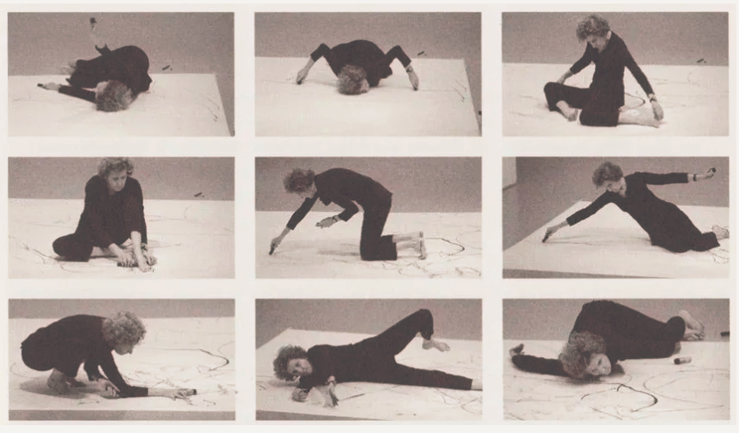
Proposition de SRP du DF1 Le corps Pinceau
Utiliser le corps et ses différentes parties pour laisser dans l'espace ou sur le sol une trace la plus variée possible.(Trisha Brown)
Objectifs: -Agrandir l'amplitude du mouvement
-Mettre en relation les différentes parties du corps
-Initier le mouvement par une partie du corps et le communiquer à son ensemble.

Slide 22
Etoile axe de travail du registre dansé
Mobilisation de l'Energie
Mobilisation
Corporelle
Structuration de l'Espace
Cohérence
Structuration du Temps
STOM possibles
Implication
Ecriture des relations entre danseurs
Mouvements individuels,
travail de la vitesse gestuelle, déplacements…
Interprétation
Mouvements collectifs: procédés de composition
(canon, unisson, mouvement précis)

Slide 23
Procédés de composition
*Unisson :
Tous les danseurs réalisent la même séquence dansée, en même temps, à l'identique (même vitesse, même énergie)
sensations pouvant être envisagées : force, harmonie, intensité de l’argument à défendre...
*Répétition :
Répéter plusieurs fois un même mouvement (ou une même séquence) à l'identique ou en variant un des paramètres du mouvement (espace, temps, énergie, relation entre les danseurs)
renforcement, insistance jusqu'au malaise et donc la Saturation...
Transposition :
Prendre un mouvement (ou une séquence) et le transposer dans un autre espace (scénique, espace proche niveau du corps)
similitude mais différences de situations
Inversion :
Une même séquence est réalisée en "reverse", comme si on rembobinait sur un magnétoscope.
suspension du temps; revenir vers le passé,...
*Contrepoint :
Un danseur est isolé du groupe dans l'espace, il réalise un solo ou une transposition ou est à l'unisson, en canon... par rapport aux autres danseurs.
exclusion, différence, distinction,...
*Accumulation :
Sur la base d'un unisson, des danseurs viennent rejoindre le groupe pour réaliser la même séquence gestuelle
amplification, force de l'argument défendu, effet de masse...
Soustraction :
C'est l'inverse de l'accumulation, on soustrait un geste à la séquence, puis on la reprend en supprimant un 3e, etc.
manque,...
*Question-réponse :
Jeu d'action/réaction entre danseurs
relation entre les danseurs, dialogue, dispute, Battle en hip-hop...
*Crescendo/decrescendo :
Modification progressive de la vitesse d’exécution: crescendo = de + en + vite decrescendo = de+ en + lentement
montée en tension, perte d'énergie ...
Lâcher-rattraper :
Sur la base d'un unisson, un danseur (ou un groupe) quitte le groupe pour faire "autre chose" puis le réintègre en rattrapant les autres là où ils en sont.régularité, marque la différence, ...
Suite procédés de composition

Slide 24
*Cascade :
Les danseurs réalisent un seul geste les uns après les autres. (attention différent du canon)
code, ordre, montée en puissance...
*Canon :
Tous les danseurs réalisent la même séquence dansée, mais ne démarrent pas en même temps (donc ils finissent les uns après les autres)
ordre, régularité, infini,...
Leitmotiv :
Mouvement ou séquence dansée qui revient de façon plus ou moins régulière sur la durée de la chorégraphie
insistance, importance, effet...
Contraste:
Ce procédé vise à faire ressortir la dualité de toutes choses. Celles-ci sont identifiables les unes avec les autres par leurs différences même (opposition des extrêmes). Trop de contrastes feraient, par contre, perdre le fil de l’argument et deviendrait incohérence. Pas assez de contrastes engendreraient l’ennui. Il est par contre possible d’éliminer tout contraste, volontairement (climat extrême : frénésie, nirvana).
Polyphonie:
Chaque danseur réalise une séquence différente. Cela renforce la diversité, la richesse des prestations. A utiliser en alternant avec des unissons.
Contagion ou phagocytose:
Un groupe de danseurs absorbe d’autres danseurs qui grossissent le premier groupe. Liberté de déplacement = passer d’un groupe à l’autre et changer de gestuelle.
Imitation:
Un danseur (ou un groupe de danseurs) produit un geste, l’autre répond en reproduisant la gestuelle ou en changeant une partie (ex : aller jusqu’à la caricature). Imitation différée ou imitation en miroir.
Augmentation:
La gestuelle est amplifiée en ce qui concerne le temps et/ou l’espace. Ce procédé renforce un effet. Par exemple la lenteur peut donner de la gravité ; une grande rapidité peut amener un effet de tension ou un effet comique (analogie avec un agrandissement photographique).
Diminution:
Elle est le procédé inverse.
Symétrie:
En référence à un plan, un axe, un point ou au corps, le danseur réalise des actions identiques, égales. Ce procédé véhicule une impression de fini, de perfection qui peut saturer le spectateur.
Dissymétrie:
L’inverse de la symétrie. Elle est plus dynamique, ôte de la certitude au mouvement. Il est intéressant de trouver un équilibre entre ces deux tendances.
Retour axe dansé

Slide 25
LES INTERACTIONS SOCIALES EN ACRO-DANSE
Interactions INTRA-GROUPE
Analyser un support artistique et en dégager des mots : individuellement, collectivement : apprendre à partager un temps de parole
Imaginer et créer des formes individuelles, collectives, chorégraphiées et acrobatiques
Elaborer un projet commun en partageant la responsabilité d’une partie du projet entre chaque membre du groupe
En mouvement, se mettre à la disposition du projet par l’interprétation et la gestion de la fluidité et de la sécurité du groupe. Donner le meilleur de soi, assumer un rôle
Plaisir de créer
Sentiment d’auto-détermination
Liberté
INTERACTIONS SOCIALES
Plaisir des sens
Connaissance de soi
Sentiment de Compétence
Interactions INTER-GROUPES
Observateur, juge : Évaluer une prestation individuelle ou collective et faire un retour objectif à l’aide de l’étoile et des observables pour dégager des axes de travail (et des points forts )
Spectateur : recevoir un propos en verbalisant cette réception : j’ai été surpris, transporté, apeuré, etc.
Accepter et analyser le retour de l’autre groupe
Egalité
Plaisir de partager
Sentiment d’affiliation et d’auto-détermination
Interactions INTRA-GROUPES
Faire le choix d’un axe de travail
Co-évaluer une prestation à l’aide d’une étoilee liée à une SRP (ex étoile acro ou étoile choré)
Affiner, transformer, améliorer, complexifier, fluidifier la proposition collectivement
Reformuler l’interprétation de l’œuvre artistique
Fraternité

Slide 26
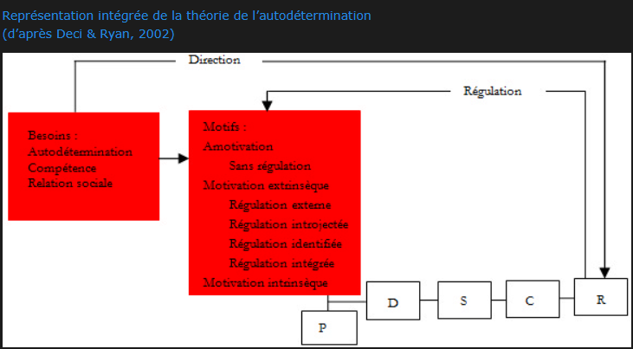
LIBERTÉ L'Autodétermination (Ryan et Deci 2017) ou le Pouvoir de Choisir
D’après la théorie motivationnelle de Ryan et Deci (2017), les individus sont naturellement enclin à intégrer les expériences leur permettant d’exprimer des besoins psychologiques fondamentaux que sont:
Le besoin d’Autodétermination
Le besoin de compétence
Le besoin de relation sociale
Dans notre contexte d’enseignement, proposer à nos élèves un contexte d’apprentissage leur permettant d’exprimer ces 3 besoins optimisera les expériences vécues et donc les apprentissages.
S’Autodéterminer c’est:
Pouvoir faire
Pouvoir choisir
Pouvoir s’exprimer
Pouvoir comprendre
Pouvoir essayer
Pouvoir se tromper
Pouvoir réguler
L’enseignant rentre dans une démarche d’Accompagnement de l’élève en lui expliquant les choix possibles.
La communication est centrale entre élèves et avec l’enseignant.L’élève décide.
P: Prédiction
D:Décision
S: Stratégie
C: Comportement
R: Résultat
Retour Interactions

Slide 27
EGALITE
Ici, nous souhaitons faire vivre la notion d'égalité au sens où les propositions de chaque élève en matière d'interprétation de l'oeuvre artistique et de choix chorégraphiques seront tous recevables et pris en compte au sein de chaque groupe. Chaque élève aura alors sa part de responsabilité dans la construction collective.
Sur un autre plan, devant l’enseignement, tous les élèves doivent être égaux. Se pose alors la notion d’égalité au départ ou à la fin des apprentissages. La notion d’inclusion conduit à faire des différences interindividuelles une préoccupation majeure pour l’Ecole et pour la Société. En effet, il s’agit de mettre les bonnes personnes aux bons endroits en fonction de leurs compétences (traité de Lisbonne en 2000 qui organise l’Europe de l’Education et de la formation).
L’enseignement doit répondre aux différents besoins repérés des élèves et les propositions des élèves tiendront compte des qualités de chacun
Retour Interactions

Slide 28
FRATERNITÉ ou Le Sentiment d’Appartenance et de Reconnaissance
« Les sources du sentiment qui nous portent vers autrui,collectivement (Nous) ou personnellement (Tu), sont les sources de la fraternité. (La fraternité Edgar Morin 2019).
Constat : Individualisme (Isolement du « Je »)
Points positifs:
Il peut permettre l’autonomie personnelle ( responsabilité et créativité) mais aussi la concurrence et compétition qui peuvent se transformer en agressivité et conflits et créer des oppressions.
Points négatifs:
Il peut conduire à l’égoïsme et la dégradation des solidarités. Ce qui peut amener à un cloisonnement, à une incapacité d’accéder à une vision d’ensemble et à une pensée unique.
Solidarité et conflictualité sont étroitement liées dans les relations d’entraide,de coopération, d’association de personnes.
La fraternité est sans cesse menacée par la rivalité.
Comment en favorisant les situations d’existence du « Nous » et du « Tu » nous permettons l’épanouissement du « Je ».
Un pour tous et tous pour un
Dans le respect Intégrité physique et affective d’autrui
n.
Retour Interactions

